Slide 1

SAR
TMP: Double D Pet Shop

Slide 2
Index
Mockups
Templates
Capturas deL Trello
Captura relación de usuarios
Links a nuestros repositorios
Bibliografía

Slide 3
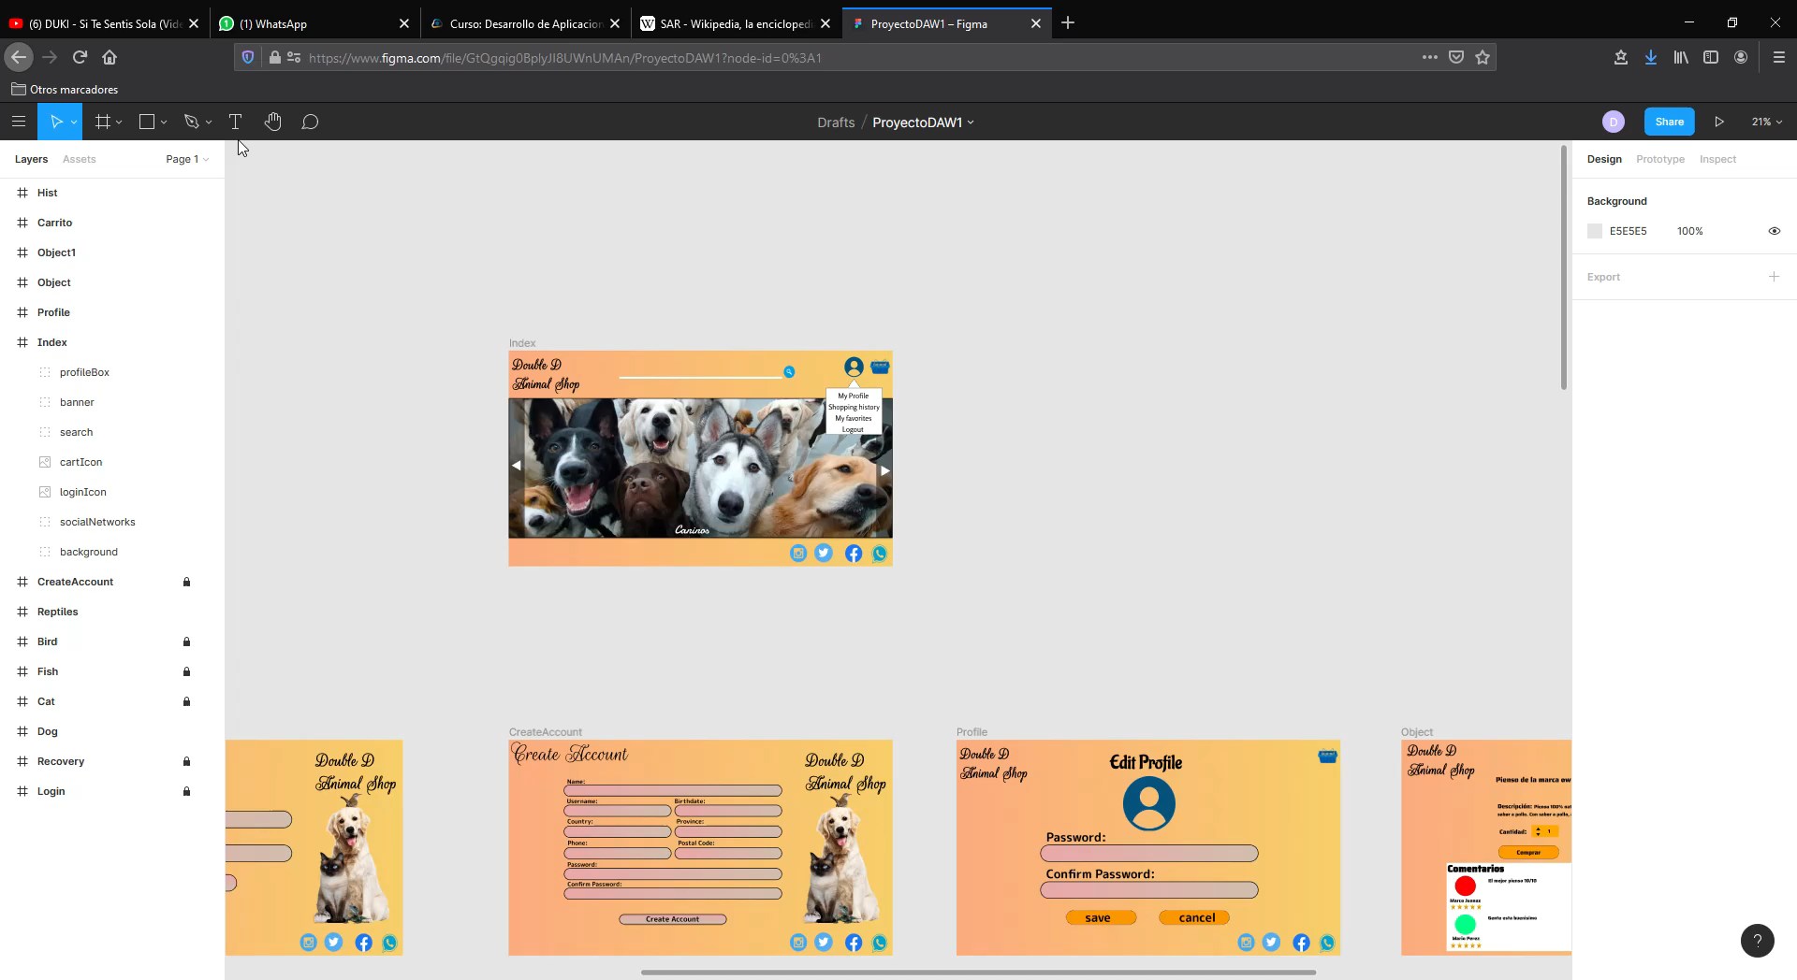

Slide 4
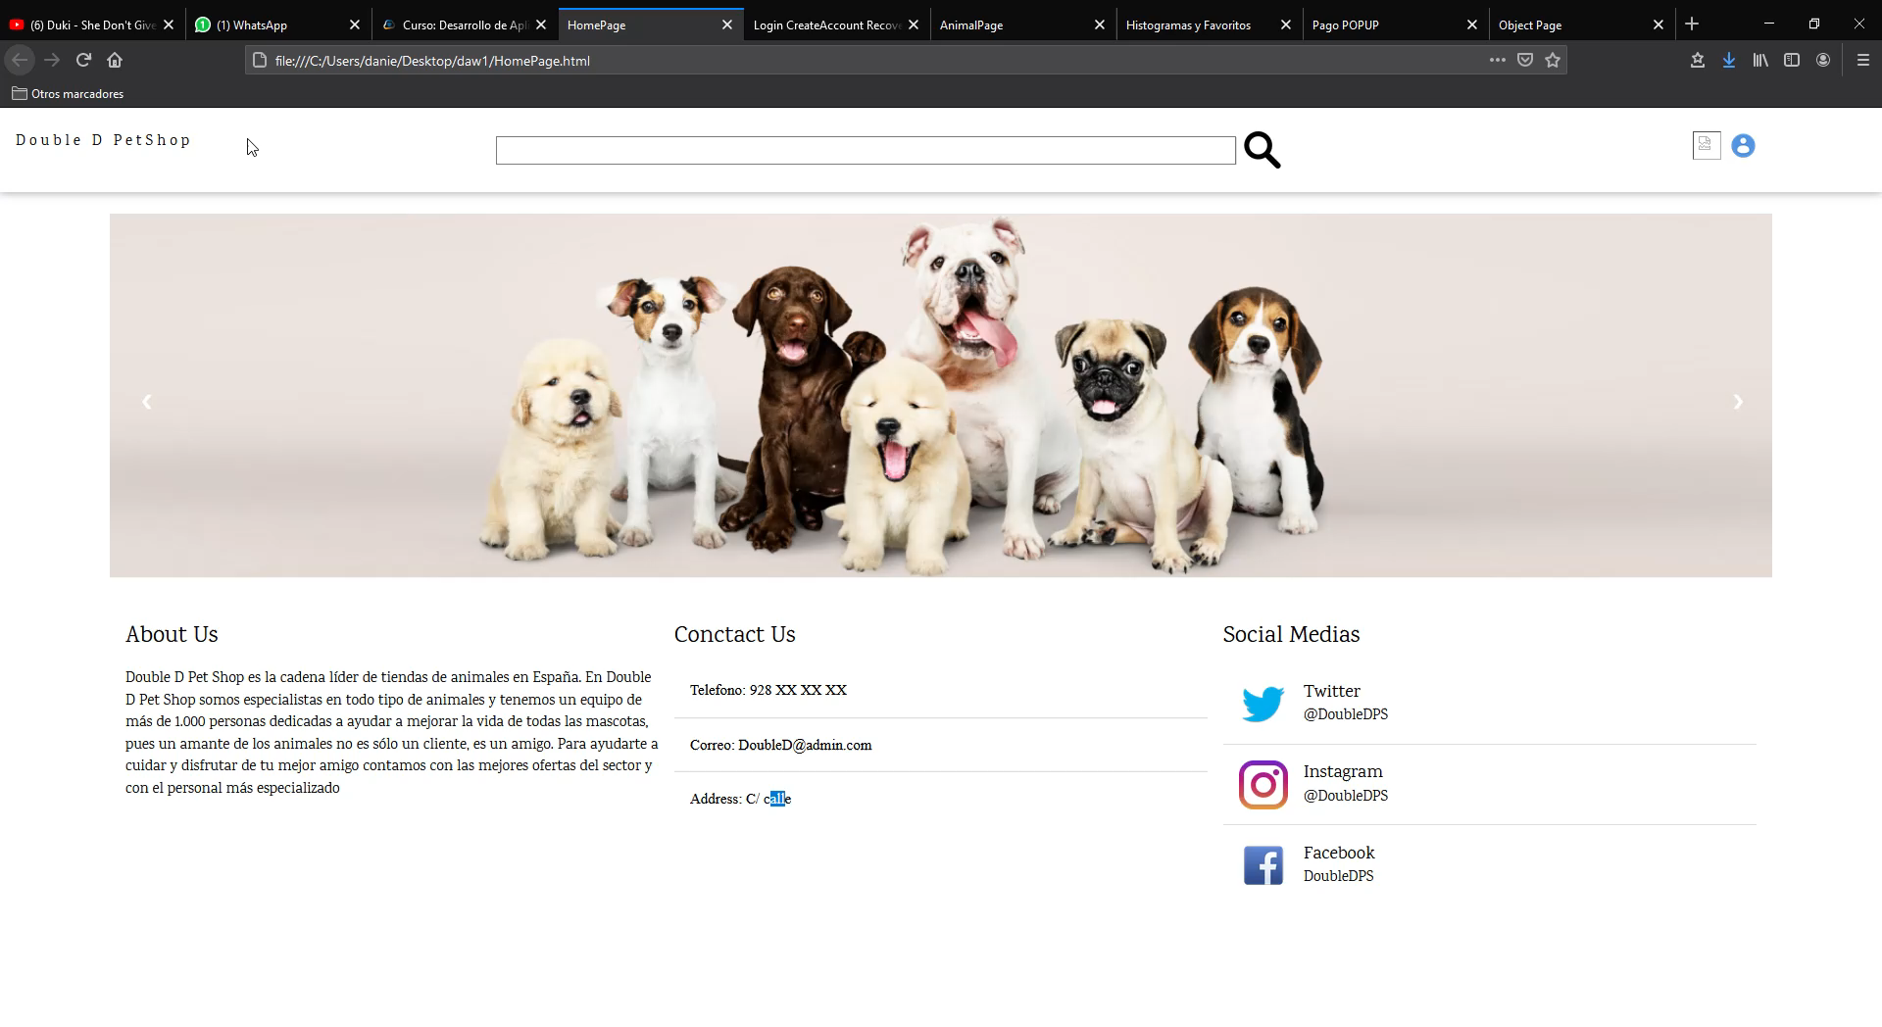
SAR
TMP: Double D Pet Shop

Slide 5
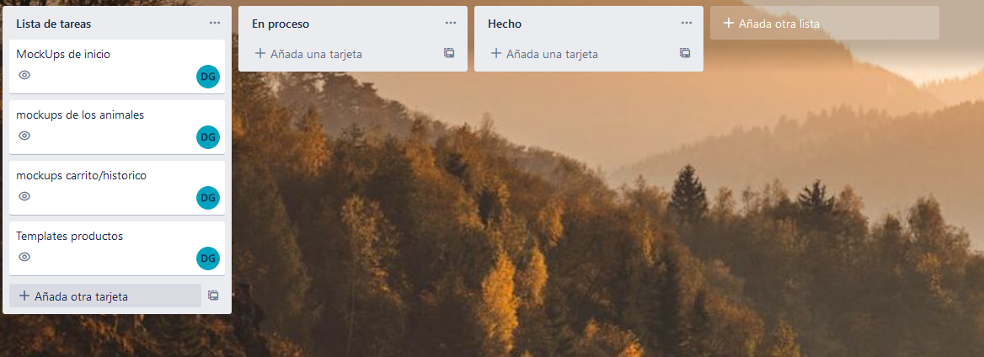
TRELLO

Slide 6
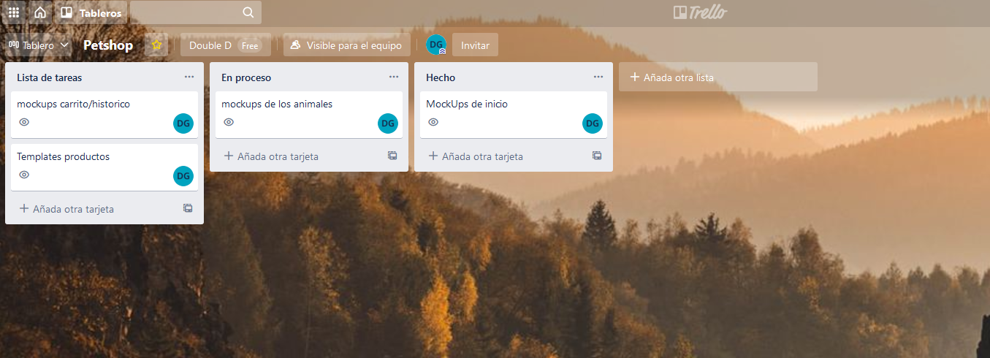
TRELLO

Slide 7
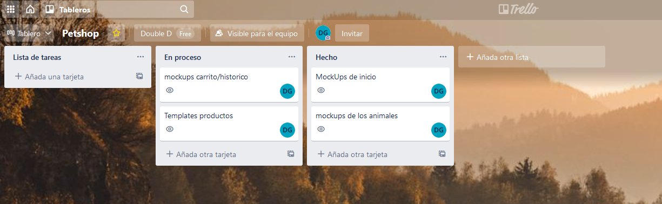
TRELLO

Slide 8
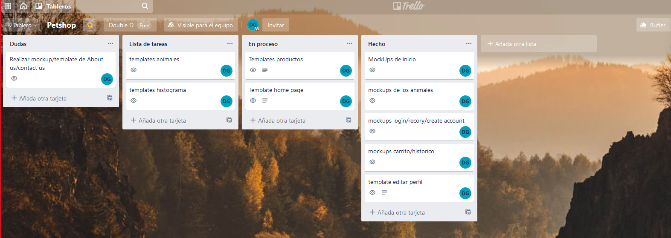
TRELLO

Slide 9
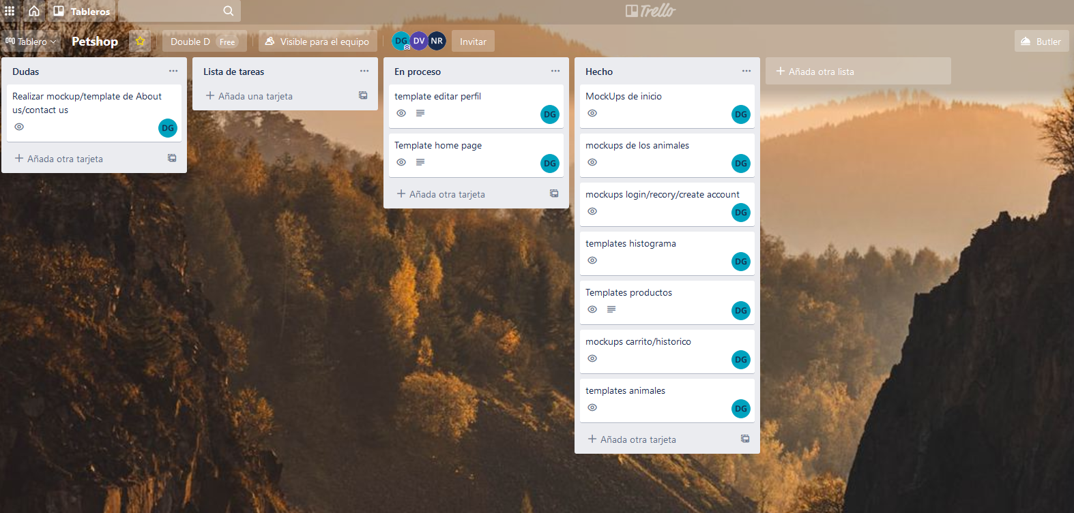
TRELLO

Slide 10
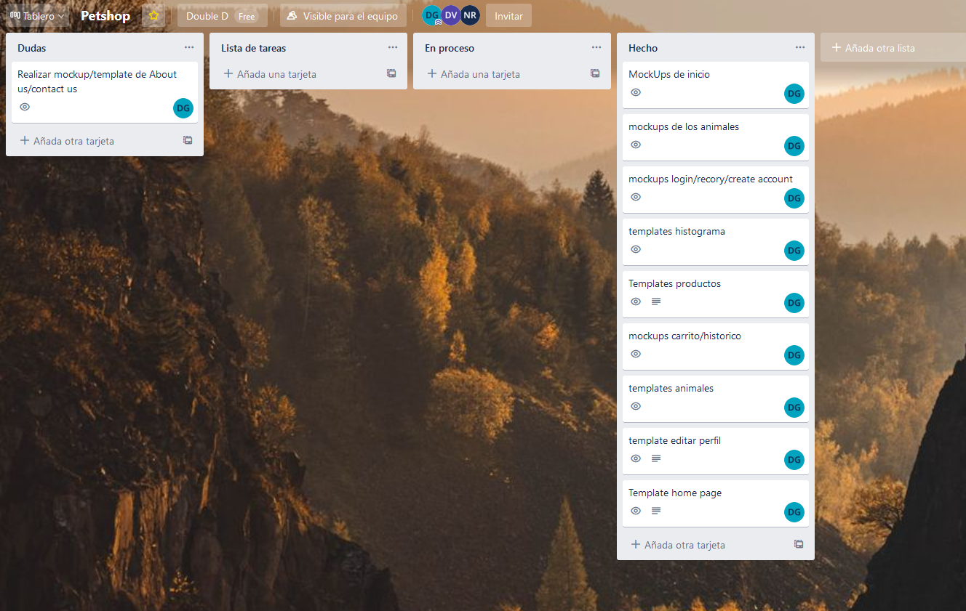
TRELLO

Slide 11
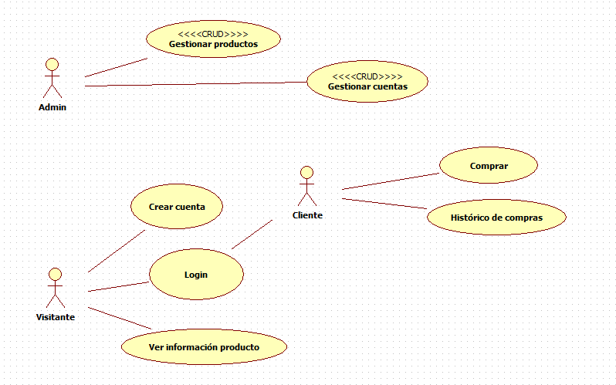
RELACIÓN DE USUARIOS

Slide 12
Links a Nuestros Repositorios
Trello:
https://trello.com/b/FTEL4Jxh/petshop
FIGMA: https://www.figma.com/file/GtQgqig0BplyJI8UWnUMAn/ProyectoDAW1?node-id=0%3A1
Git:
https://github.com/danielreyes9756/PetShop.git

Slide 13
Bibliografía
W3school: https://www.w3schools.com/
Bootstrap: https://getbootstrap.com/
Documentación de la asignatura:
PRINCIPLES OF WEB DESIGN - BOX PROPERTIES
Styling sizes, borders, and margins
DESIGN & BUILD WEB SITES - HTML5 LAYOUT
Otros: https://www.creativosonline.org/blog/slider-html-css.html

